Slide 1
소융캡스톤디자인 3주차
2019102114 이륜하

Slide 2
A framework for a multi-agent traffic simulation using combined behavioural models
Kirill Golubev , Aleksandr Zagarskikh and Andrey Karsakov
7th International Young Scientist Conference on Computational Science
Procedia Computer Science 136 (2018) 443–452

Slide 3
A framework for a multi-agent traffic simulation using combined behavioural models
Ue4를 이용해 시뮬레이션 구성
four-point Bezier curve 모양의 road shape
여러 방면의 현실 교통 상황들을 설정할 수 있도록 다양한 요소를 제어 가능하게 함
각 agent들은 개발자들에 의해 설정된 agent logic을 따라서 자신의 위치, 속도, 각속도를 업데이트함

Slide 4
A framework for a multi-agent traffic simulation using combined behavioural models
개발자들이 설정 가능한 추가 요소:
각 agent의 최대 속도
앞의 agent를 따라가는 안전한 최대 속도
뒤쪽 agent가 브레이크를 밟지 않고도 lane을 바꿀 수 있는 안전한 속도
Lane 변경의 결정
제안된 궤도에 알맞은 속도와 각속도를 결정

Slide 5
A framework for a multi-agent traffic simulation using combined behavioural models
Agent는 frame마다 자신의 위치, 선형속도, 각속도를 결정함
이 parameter들을 컨트롤하기 위해 각 parameter가 언제 업데이트 될 것인지 결정해야 함.
이 계산은 최대 속도과 타겟 궤도를 결정함
각 agent는 제안된 궤도 안에 3개의 포인트를 가짐
Updation point: agent가 도달하면 새로운 포인트가 계산됨.
나머지 두 개의 포인트는 속도과 각속도를 계산하는 데 활용

Slide 6
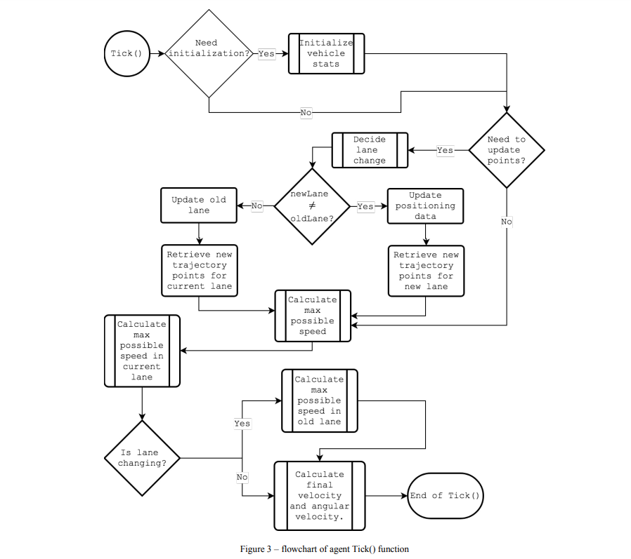

Slide 7
SUMO Based Platform for Cooperative Intelligent Automotive Agents
Levente Alekszejenkó and Tadeusz Dobrowiecki
SUMO User Conference 2019
EPiC Series in Computing Volume 62, 2019, Pages 107–123

Slide 8
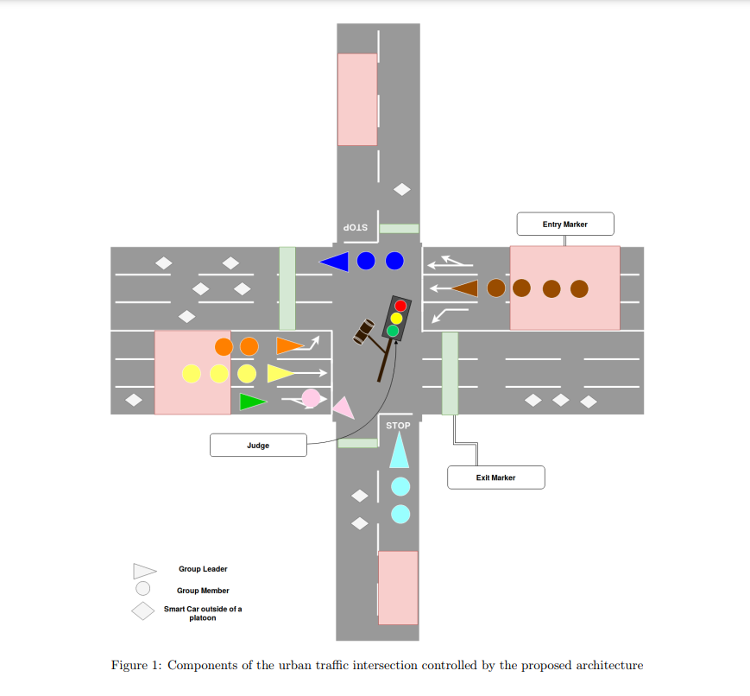
SUMO Based Platform for Cooperative Intelligent Automotive Agents
SUMO(Simulation of Urban Mobility)의 기능과 컨셉을 최소한으로 응용해 자율주행 자동차나 traffic controlling device를 위한 더 효율적인 시스템을 개발하는 것
SUMO가 교차로에서 자동차 그룹들을 제어하기 위해 사용하는 entry marker, exit marker, judge(신호등) 개념을 응용

Slide 9
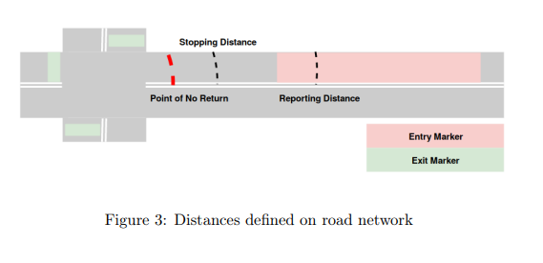
SUMO Based Platform for Cooperative Intelligent Automotive Agents
Entry marker, exit marker 이외에 교차로 제어를 위한 Distance 개념 도입
Reporting distance: 차량이 judge에게 교차로에 진입함을 보고하는 지점
Stopping distance: judge가 차량을 멈추기로 결정했다면, 이 지점에서 차량이 멈춰야 함.
Point of No Return: 이 지점에서 차량은 완전히 교차로 내로 들어서게 됨.

Slide 10
SUMO Based Platform for Cooperative Intelligent Automotive Agents
각각의 차량에 대해 제어하는 것은 비용이 많이 드는 행동
conflict class: 교차로를 동시에 통과할 수 있는 차량의 모음
Judge는 자신이 속한 교차로 내에서 어떤 방향이 같은 순간에 통과 가능한지 저장하고 있음.
이를 바탕으로 judge는각 차량이 어떤 conflict class에 속해야 하는지 결정하고, 어떤 class가 현재 동작해야 하는지도 결정

Slide 11
SUMO Based Platform for Cooperative Intelligent Automotive Agents
Judge는 conflict class들을 Round Robin 또는 Minimal Destination Distance First 알고리즘을 통해 스케쥴링함.
조사 결과 각 그룹의 리더만 judge와 소통하기 때문에, 논리적 그룹을 만드는 것이 통신 횟수를 줄여 시뮬레이션이 빠르게 동작하게 해 줌

Slide 12
Using Unreal Engine as an engineering tool for traffic simulation and analysis
Javier Manjón Prado
Final Master Thesis, M.Sc.Automatic Control and Robotics, May, 2020

Slide 13
Using Unreal Engine as an engineering tool for traffic simulation and analysis
Unreal engine을 SUMO, TORCS and MADRaS 등과 같은 traffic simulator로 사용 가능할지에 대한 연구
Road generator model로 spline을 사용
차량의 행동양식을 결정하기 위해 flocking algorithm 사용
flocking algorithm: 현실에서 새들의 행동을 모방한 알고리즘
Sedan 차량 메쉬와 flocking algorithm의 method를 가지는 flockSedan 클래스 생성

Slide 14
Using Unreal Engine as an engineering tool for traffic simulation and analysis
flockSedan 클래스를 상속받는 두 개의 child class를 비교
flockSedanLane
사고가 나기 전에 가속/감속하지만 항상 lane을 따라감. 충돌을 피하기 위해 다른 lane을 침범하지 않음.
Road는 spline을 저장하여 lane center를 특정함. Lane selection 변수에서 spline의 정보를 받아 방향을 정함.
이 변수는 런타임 내에서 lane을 바꿀 때마다 변경 가능함.
humanSedanLane
실제 인간의 운전 방식을 모방하고자 함.
대체로 사람들은 더 공격적으로 운전하고, 가속/감속을 세게 함. 반응 시간이 느리고 시야가 좁음
이를 모방하기 위해 detection range를 줄이고, torque curve를 증가시켜 급격하게 가속하도록 함. 제한 속력의 ±10%의 속력을 랜덤으로 부여받음.

Slide 15
결론과 연구 방향성

Slide 16
결론과 연구 방향성
앞의 두 논문을 조합하면 좋은 성능의 traffic simulation을 구현할 수 있으리라 생각함
하지만 모두 “모든 차량이 완벽하게 신호 규칙을 따르는 교통 상황”에 초점을 맞추고 있음
실제로 자율주행자동차 등의 제어에 응용하기 위해서 개발하기 때문
이를 보다 현실적으로 보이게 하는 방법은 현실에서 일어날 수 있는 각종 오류 발생 상황을 시뮬레이션 로직에 녹여내는 것이 아닌가?
어떻게 각 요소가 오류를 일으키고, 이를 다시 정상화할 것인가?

Slide 17
결론과 연구 방향성
뒤의 unreal engine을 이용한 분석에서 실제 운전자를 모방하기 위해 다양한 요소를 첨가한 것이 흥미로웠음
이와 유사한 방식으로 노란 불에서 오히려 속도를 내는 운전자, 빈번하게 라인을 바꾸며 앞으로 나아가려고 하는 운전자, 앞의 차량이 속도를 내지 않으면 경적을 울리는 운전자 등을 구현할 수 있지 않을까 생각함.
마찬가지로 인도 또한 사람이 차량을 대체하는 교통 시뮬레이션이라고 생각한다면, 달리는 보행자, 킥보드, 자전거 등으로 만들어지는 인도 위의 여러 상황도 구현할 수 있지 않을까?

Slide 18
감사합니다.

